Slide 1


INFRASTRUCTURE
Réaménagement sécuritaire des intersections du Parc régional linéaire La Route des Champs
Congrès de l’Association des réseaux cyclables du Québec 18 et 19 octobre 2023

Slide 2
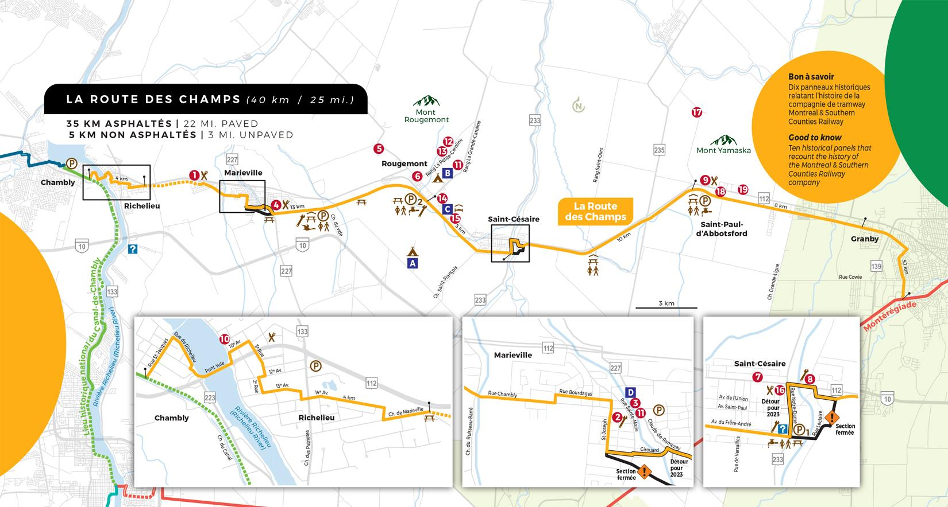

Slide 3
Le Parc régional linéaire
L’infrastructure :
  40 km reliant Chambly à Granby
  Tracé actuel : 29 km en site propre et 11 km en milieu urbain
  Tracé projeté en 2025 : 36 km en site propre et 4 km en milieu urbain
  Revêtements, signalisations, mobiliers urbains, haltes, parcs, stationnements
  Services offerts aux usagers
  Attraits et services à proximité

Slide 4
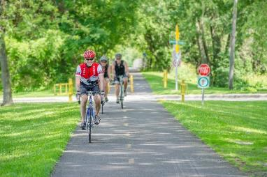
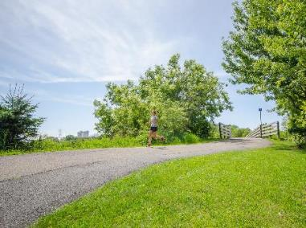
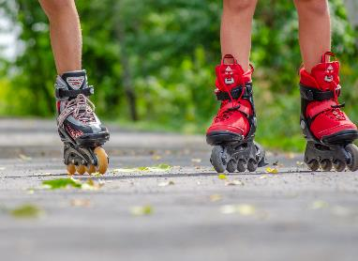
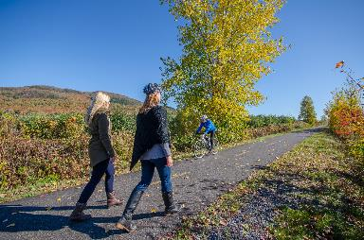
Le Parc régional linéaire
Sa multifonctionnalité – Les usages
Vélo, patins à roues alignées, randonnée pédestre, trottinettes électriques, quadriporteurs
Droit de passage pour les motoneigistes, déneigement de certains tronçons afin de permettre la randonnée pédestre
Ses interconnexions avec les réseaux cyclables
Boucles dans les municipalités locales
Montérégiade, Estriade, Canal de Chambly (La Route verte)
Axe Montréal-Sherbrooke

Slide 5
Le plan de développement
du réseau cyclable régional (PDRCR) 2018-2020
Un plan ambitieux!
En 2017, la MRC de Rouville a travaillé à déterminer ses priorités d’action en matière de vélo et de développement du territoire. Le Parc régional linéaire
La Route des Champs était au cœur de cette réflexion.
Le plan propose ainsi diverses recommandations favorisant notamment l’essor du cyclotourisme, l’attractivité du territoire ainsi que le développement économique de la région.

Slide 6

Le plan de développement du réseau cyclable régional
Objectifs :
Se doter d’une vision commune
Établir des priorités de développement
Donner de l’envergure à notre réseau cyclable régional
Accroître l’offre de services et l’attractivité
Favoriser la pratique d’activités physiques et
de plein air
Buts :
Atteindre le plein potentiel du Parc régional linéaire
Maximiser les retombées économiques et touristiques pour le Cœur de la Montérégie

Slide 7
Un réseau multifonctionnel arborant une signature unique
Offrant un parcours inspiré d’un
jardin botanique linéaire!

Slide 8
Grands projets réalisés ou en cours de réalisation
2022-2023
Réaménagement
des intersections
3
2019-2021
Réaménagement des haltes et des
aires de repos
2
2018
Asphaltage 11,3 km dans les secteurs de Marieville et
de Rougemont
1
2018-2024
Prolongement du PRLRDC dans les secteurs de
Marieville et
de Richelieu
5
2022-2023
Renouvellement de la signalisation routière et réglementaire
sur la piste cyclable
4

Slide 9

Les enjeux au niveau de nos intersections
La sécurité des usagers
Confusion au niveau des usagers
et des automobilistes
Qui a la priorité?

Slide 10
Problématiques identifiées
L’achalandage accru de notre réseau
Le haut niveau de dangerosité de nos trois intersections sur routes numérotées (MTMD)
Les bris de nos équipements
Les observations sur le terrain
La diversité des usages et la multitude d’accrochages lors de virages : les vélos électriques, les chariots pour enfants, les triporteurs, etc.
Les nouvelles recommandations en matière d’aménagement
Le fait que les aménagements n’étaient plus adéquats ni en harmonie avec nos récents aménagements dans nos haltes et dans nos aires de repos

Slide 11
Piste de solutions envisagées
Donner un mandat à une firme d’architecte paysagiste
Proposition d’aménagement sécuritaire
Respecter le Tome V
Suivre les différentes recommandations de Vélo Québec et de nos ingénieurs impliqués dans tous nos projets en lien avec notre réseau

Slide 12
Solutions retenues
Bonification des aménagements existants en respectant les travaux réalisés dans nos haltes et dans nos aires de repos
Enlever les barrières de sécurité aux passages
Ajouter des pierres naturelles
Changer le revêtement aux passages et
en bordure de route
Marquer la chaussée
significativement​
Ajouter des plantations
Ajouter des bollards réfléchissants
Repositionner la signalisation

Slide 13
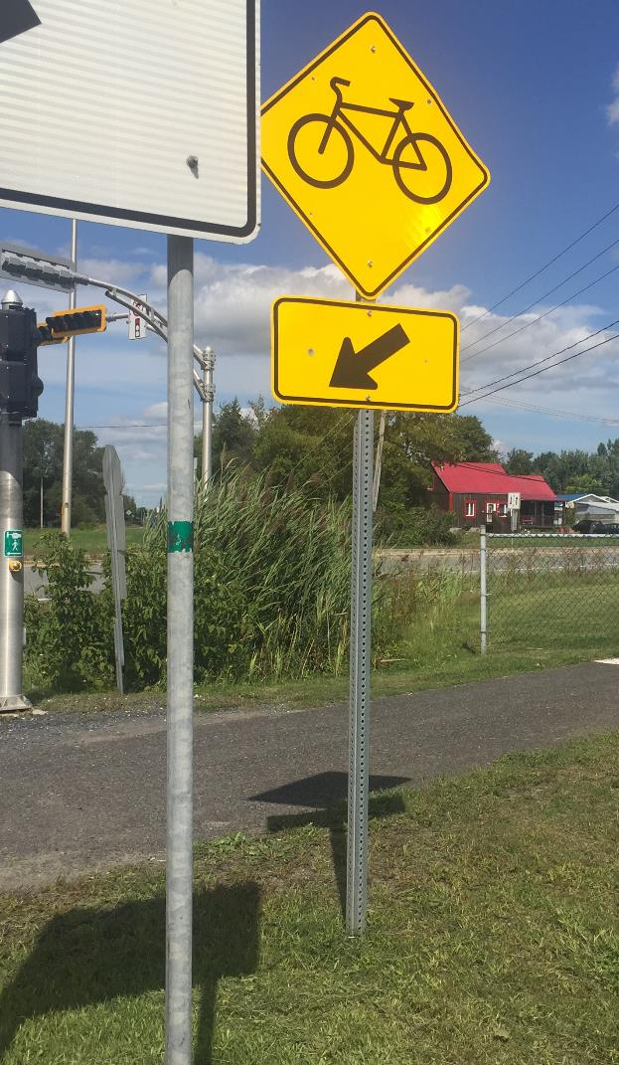
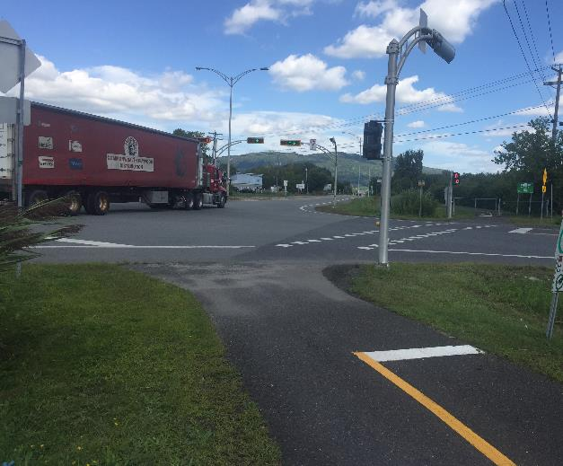
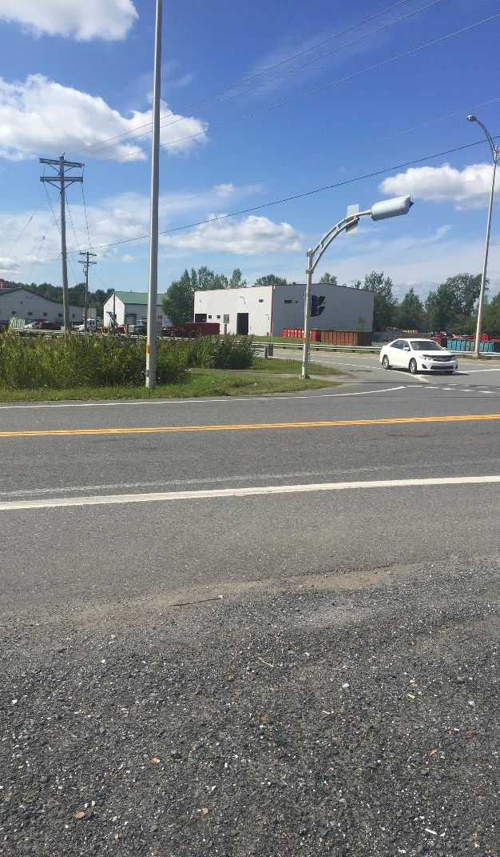
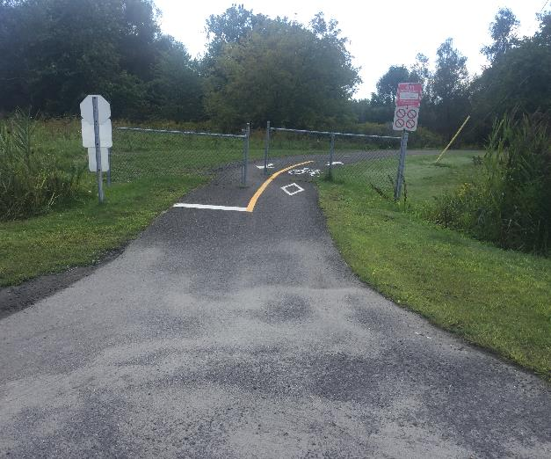

Slide 14
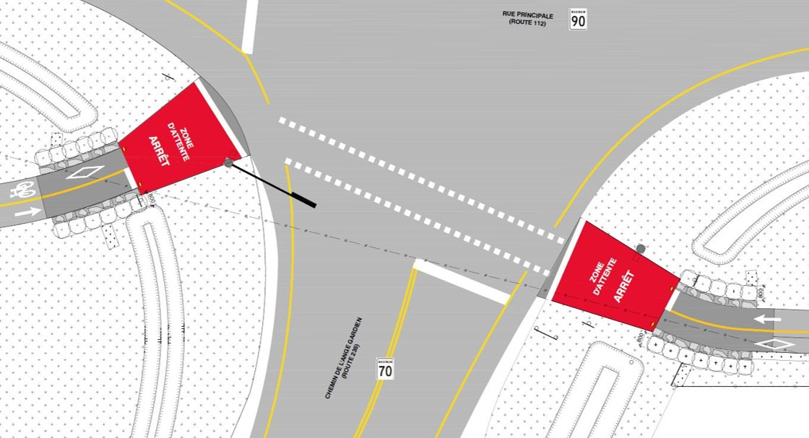

Slide 15
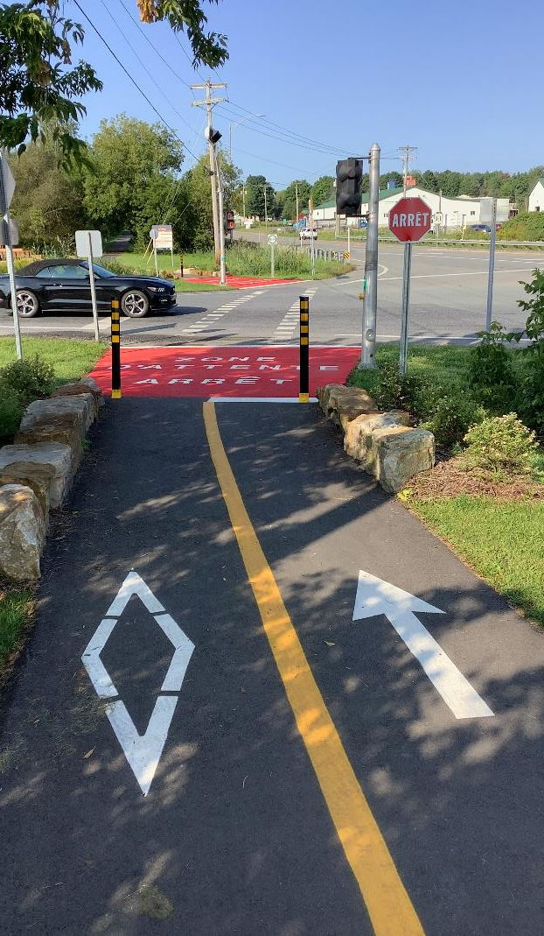
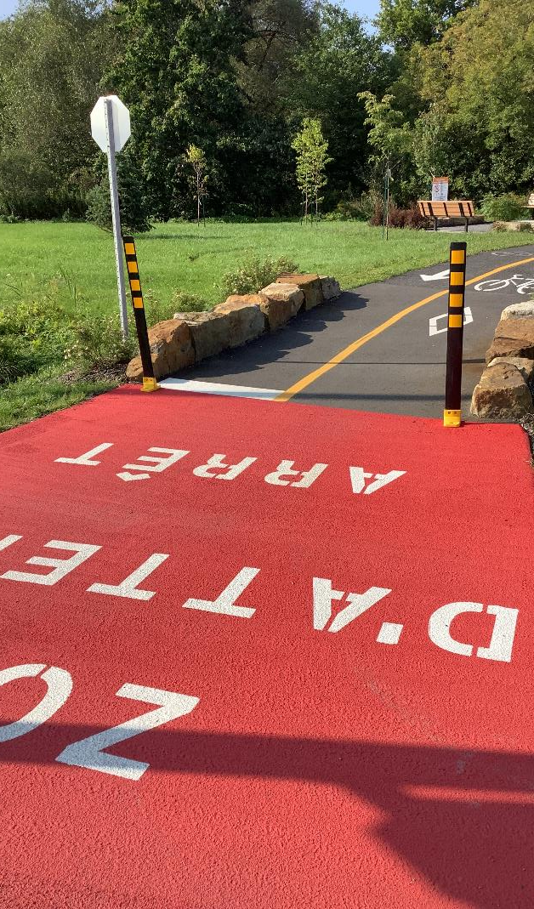
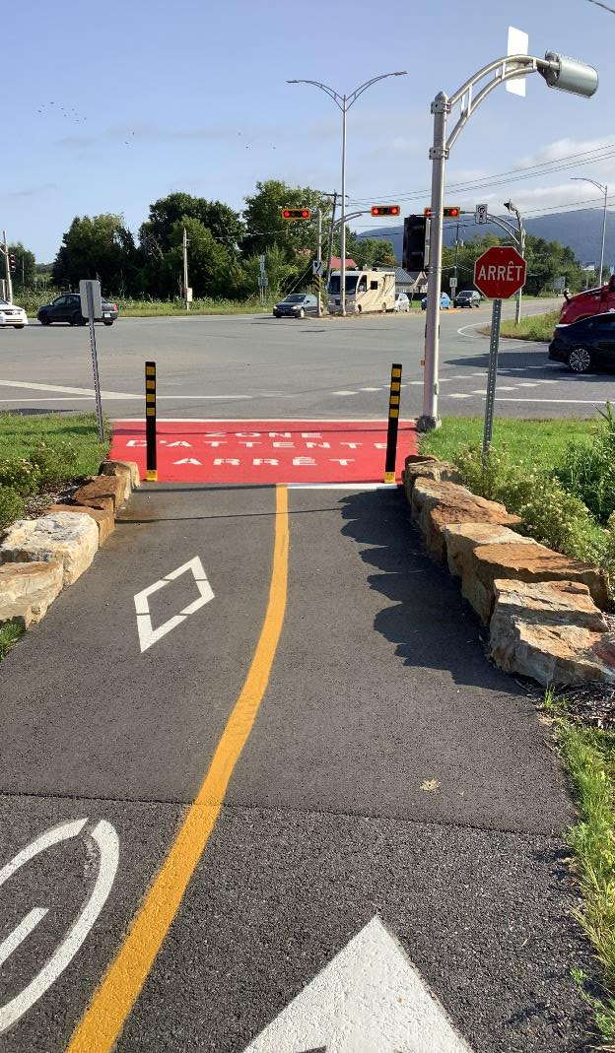

Slide 16
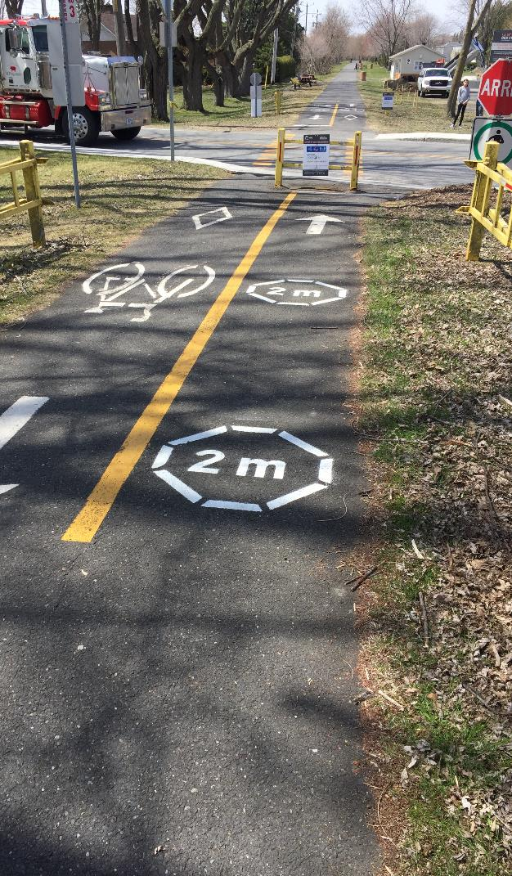
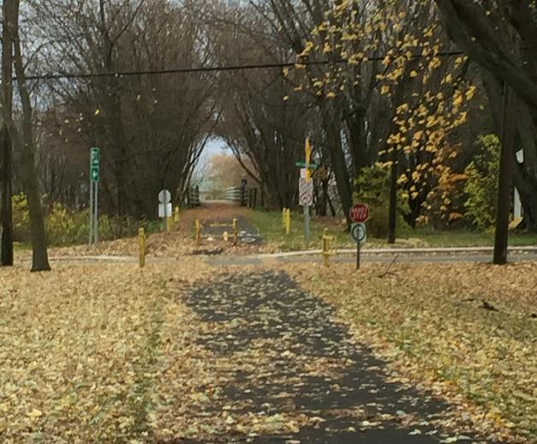
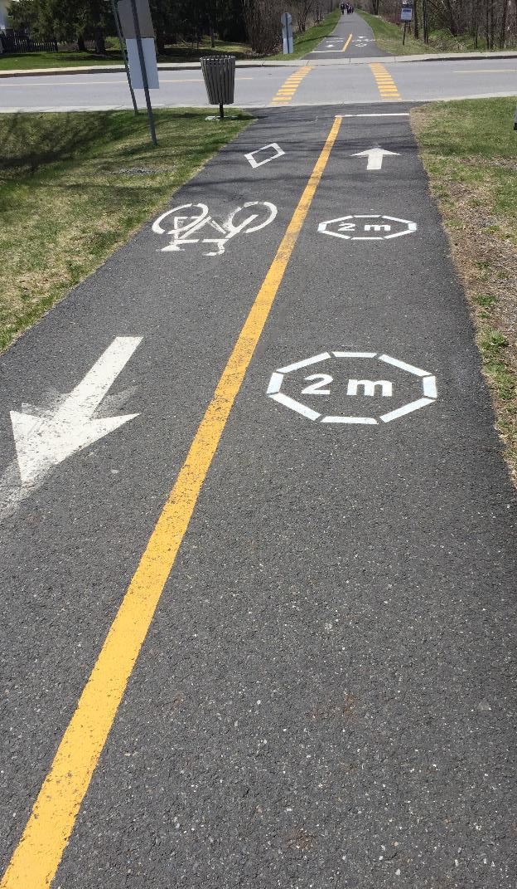
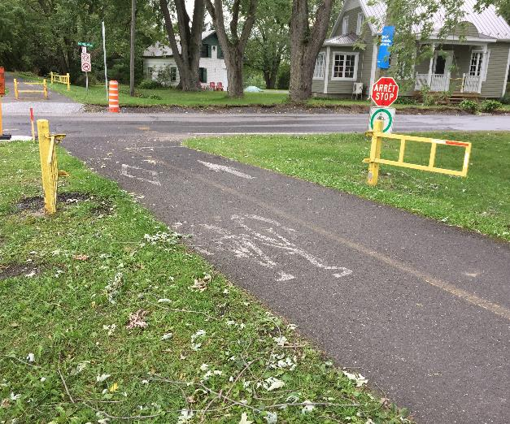

Slide 17
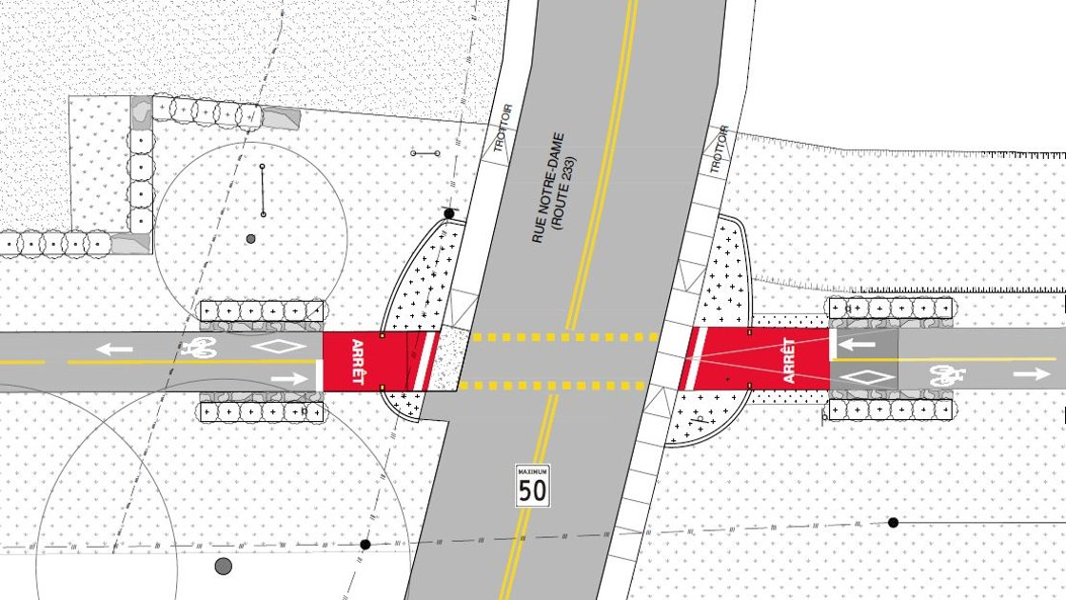

Slide 18
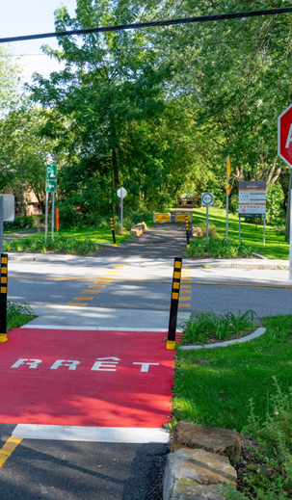
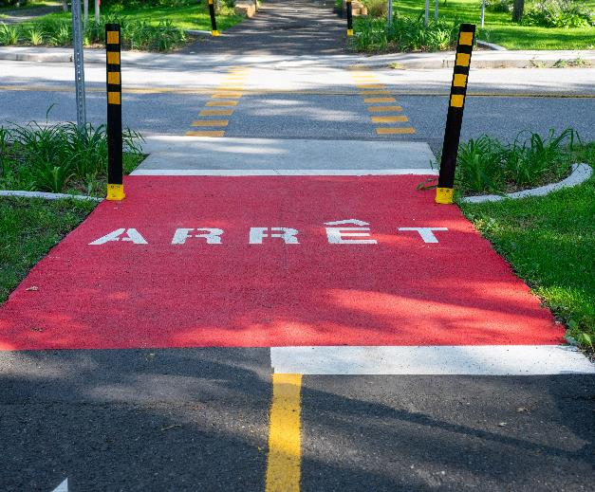
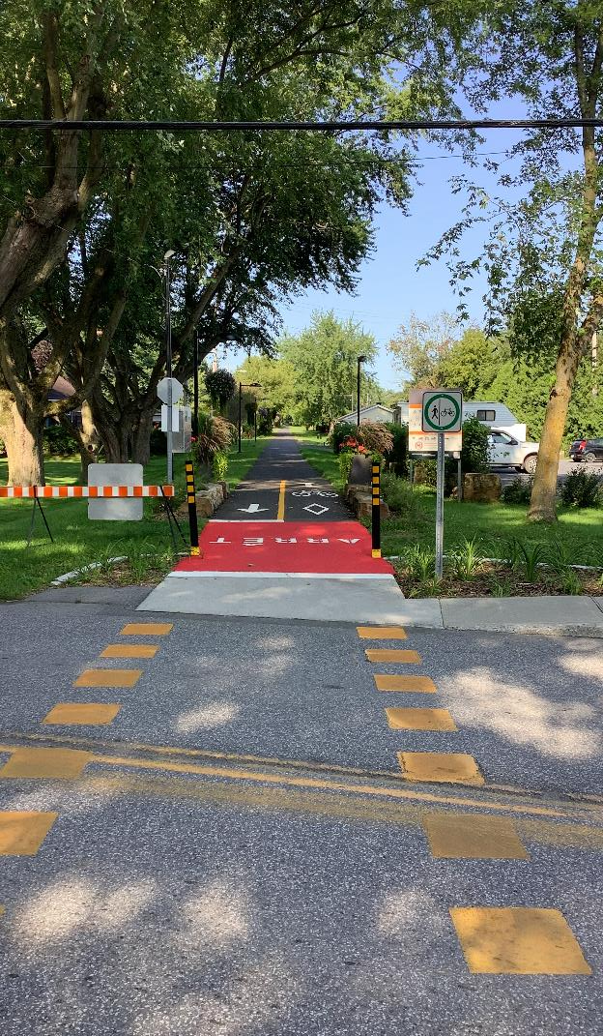
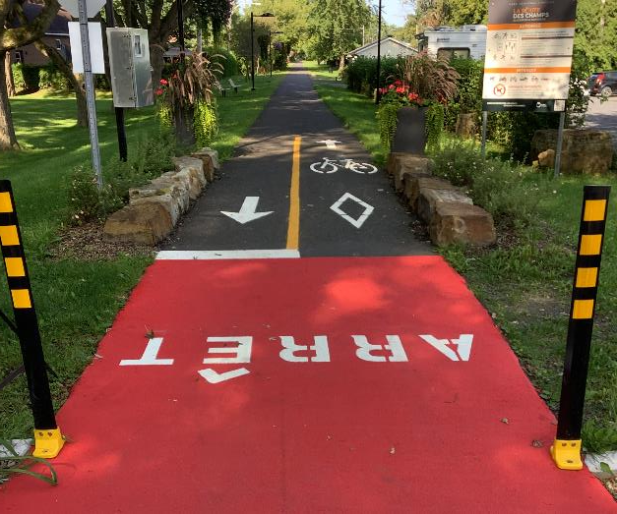

Slide 19
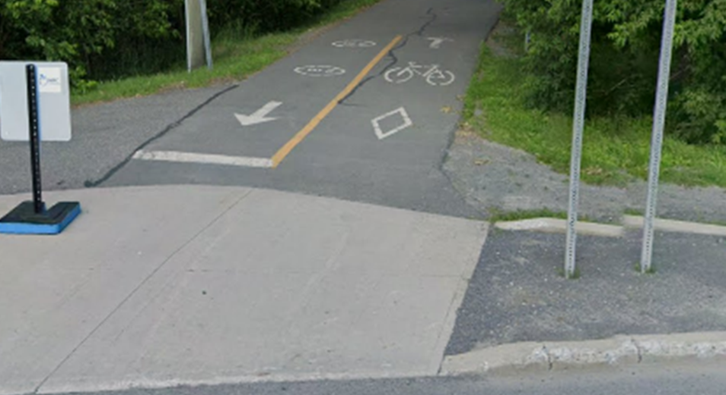
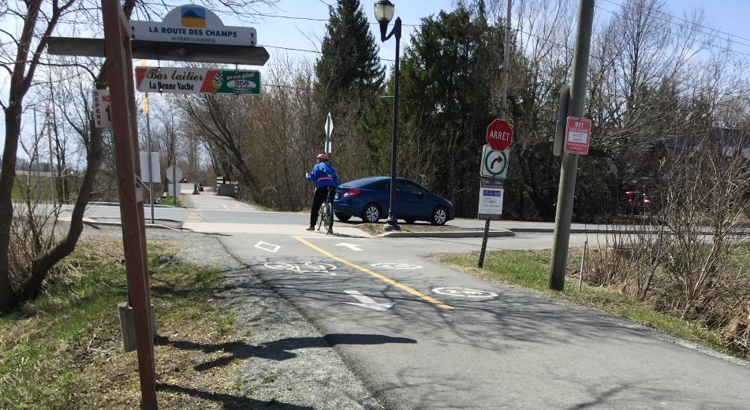
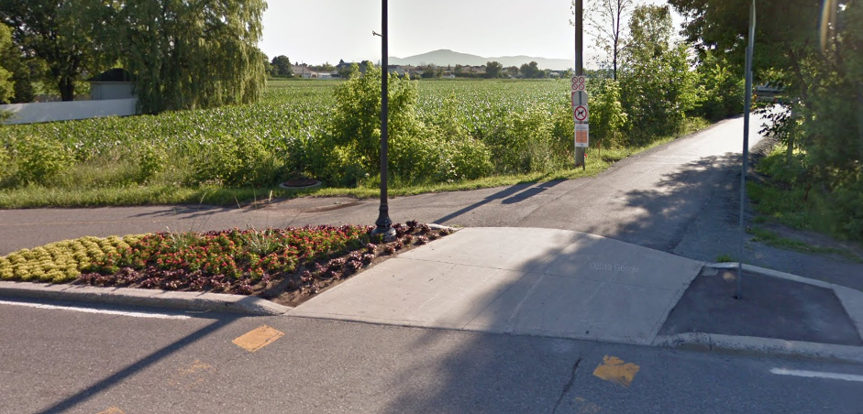
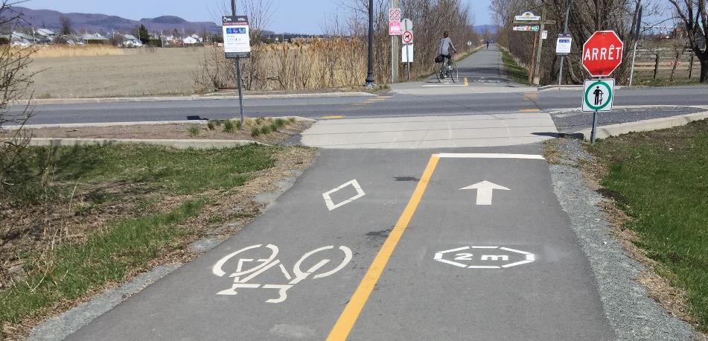

Slide 20
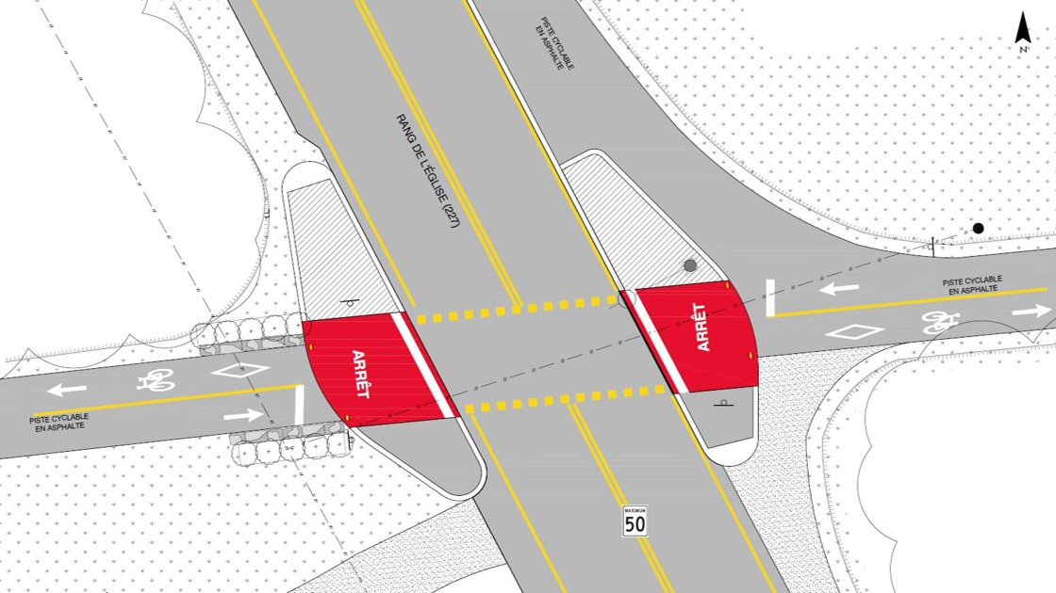

Slide 21
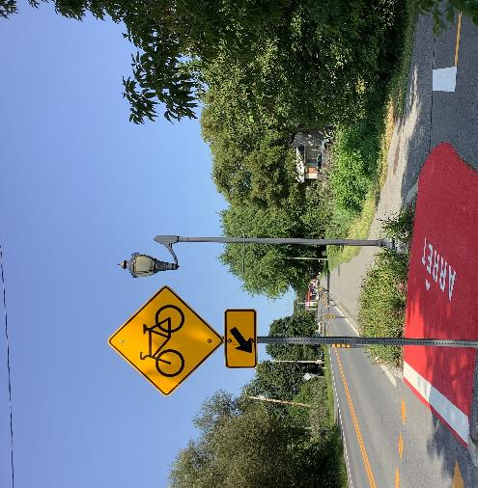
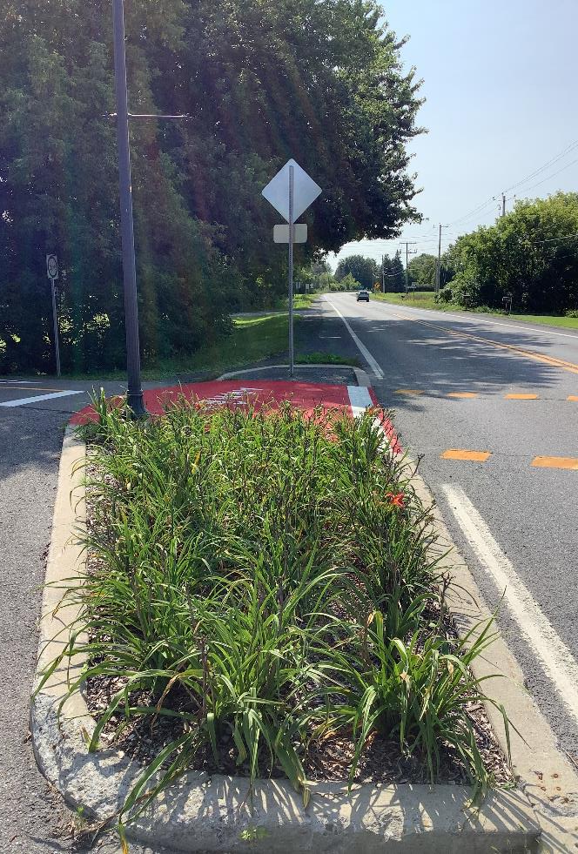
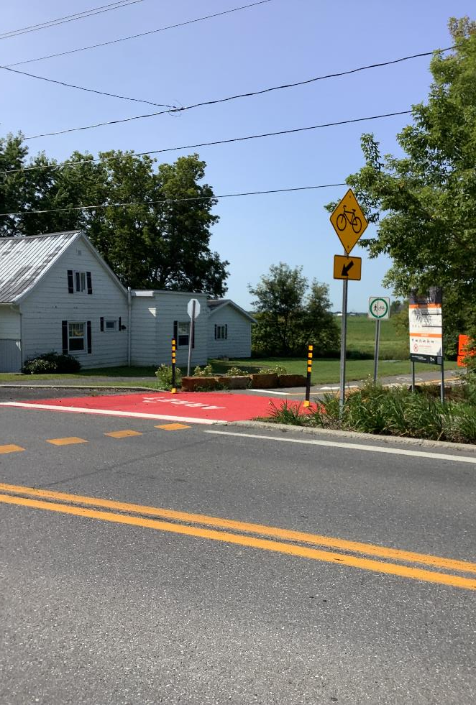
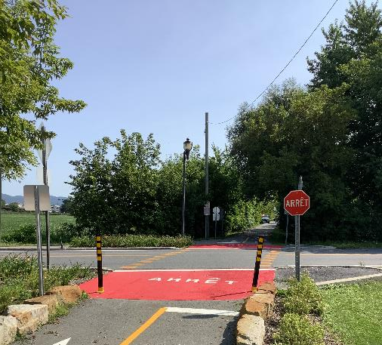

Slide 22
Coût et financement
Coût
Financement
Fonds région et ruralité (FRR) – Volet 1 et 2
Notes:
Marquage: Travaux MMAX antidérapant (Produit Moyenne durée) PRIX PAR INTERSECTION près de 4500$

Slide 23
Résultats et commentaires
Commentaires positifs des usagers et de nos élus
Dans le cadre de notre projet de prolongement, toutes les intersections seront aménagées en concordance
Volonté politique de finaliser les travaux d’aménagement sur le reste du parcours
Des gestionnaires de réseaux comptent s’en inspirer pour leurs futurs réaménagements d’intersections

Slide 24

Merci!
Mélanie Dubuc, conseillère principale aux activités touristiques
MRC de Rouville | Parc régional linéaire La Route des Champs
Notes:
Mélanie Dubuc, conseillère principale aux activités touristiques
MRC de Rouville | Parc régional linéaire La Route des Champs
450 460-2127, poste 326
mdubuc@mrcrouville.qc.ca
Sites internet:
tourismecoeurmonteregie.ca/velo/
mrcrouville.qc.ca/a-decouverte-de-la-region/parc-regional-lineaire-route-champs/
Médias sociaux:
www.facebook.com/laroutedeschamps
www.instagram.com/tourismecoeurmonteregie/
www.tiktok.com/@tourismecoeurmonteregie
www.pinterest.ca/coeurmonteregie

